Slide 1

INSTRUKTAŻ OGÓLNY BHP
st. kpt. Michał Nowak

Slide 2

BHP - definicje
BHP dla strażaków Ochotniczych Straży Pożarnych (OSP) odnosi się do zasad, procedur
i praktyk zapewnienia bezpieczeństwa oraz zdrowia podczas wykonywania działań ratowniczo-gaśniczych i innych zadań związanych z ochroną ludności i mienia przed zagrożeniami pożarowymi i innymi sytuacjami kryzysowymi. Obejmuje to m.in. właściwe wyposażenie, szkolenie w zakresie bezpiecznej pracy, procedury postępowania
w sytuacjach zagrożenia oraz dbałość o zdrowie psychiczne i fizyczne strażaków.
BHP jest to zbiór zasad określających sposób wykonywania pracy, a przede wszystkim sposób zapewnienia pracownikom warunków pracy, aby jej wykonywanie było bezpieczne i higieniczne. Nie istnieje legalna definicja BHP, tzn. taka, która zostałaby sformułowana w akcie normatywnym. Jednakże kwestie dotyczące bezpieczeństwa i higieny pracy zostały określone w dziale X Kodeksu pracy (artykułu 207 do 212 Kodeksu pracy).

Slide 3
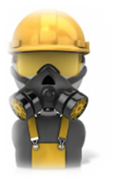
ISTOTA BEZPIECZEŃSTWA I HIGIENY PRACY
BHP (Bezpieczeństwo i Higiena Pracy) dla strażaków ratowników jest kluczowym elementem ich pracy, mającym na celu zapewnienie bezpieczeństwa oraz ochrony zdrowia podczas wykonywania działań ratowniczych. Istota BHP dla strażaków ratowników polega na świadomości i przestrzeganiu odpowiednich procedur, zasad i praktyk, które mają minimalizować ryzyko wystąpienia wypadków, urazów czy też chorób zawodowych wśród członków OSP.
Właściwe wyposażenie i szkolenie: BHP dla strażaków ratowników rozpoczyna się od zapewnienia im odpowiedniego wyposażenia, w tym specjalistycznych ubrań ochronnych, sprzętu gaśniczego, narzędzi ratowniczych oraz środków ochrony dróg oddechowych. Dodatkowo, strażacy muszą być odpowiednio przeszkoleni w obsłudze tego sprzętu oraz w technikach bezpiecznej pracy w różnorodnych sytuacjach ratowniczych.
Procedury bezpiecznej pracy: Istotą BHP dla strażaków ratowników jest również znajomość i przestrzeganie procedur bezpiecznej pracy w różnorodnych sytuacjach, takich jak gaszenie pożarów, prowadzenie akcji ratowniczych w przypadku wypadków drogowych, awarii budynków czy też innych sytuacji kryzysowych. To obejmuje odpowiednie zabezpieczenie miejsca zdarzenia, właściwą komunikację oraz działanie zgodne z przepisami i standardami bezpieczeństwa.
Ochrona zdrowia psychicznego i fizycznego: BHP dla strażaków ratowników to także dbałość o ich zdrowie psychiczne i fizyczne. Praca w warunkach ekstremalnych, narażenie na stres oraz częste działania w sytuacjach zagrażających życiu mogą prowadzić do poważnych konsekwencji dla zdrowia psychicznego strażaków. Dlatego ważne jest zapewnienie wsparcia psychologicznego oraz edukacji w zakresie radzenia sobie ze stresem. Dodatkowo, należy dbać o odpowiednią kondycję fizyczną poprzez regularne szkolenia i treningi.
Podsumowując, istota BHP dla strażaków ratowników polega na zapewnieniu im odpowiednich środków ochrony, przeszkoleniu w zakresie bezpiecznej pracy oraz dbałości o ich zdrowie psychiczne i fizyczne, co pozwala na skuteczne
i bezpieczne wykonywanie działań ratowniczych w różnorodnych sytuacjach.

Slide 4

AKTY PRAWNE DOTYCZĄCE BHP
Konstytucja Rzeczpospolitej Polskiej;
KODEKS PRACY - USTAWA z dnia 26 czerwca 1974 r. DZIAŁ X „Bezpieczeństwo i higiena pracy”;
Ustawa o Państwowej Straży Pożarnej z dnia 24 sierpnia 1991 r. Dz.U. 2024 poz. 127;
Ustawa z dnia 17 grudnia 2021 r. o ochotniczych strażach pożarnych;
Ustawa o ochronie przeciwpożarowej z dnia 24 sierpnia 1991 r.;
Rozporządzenie MSWiA z dnia 31 sierpnia 2021 r. w sprawie szczegółowych warunków bezpieczeństwa
i higieny służby strażaków Państwowej Straży Pożarnej;
Rozporządzenie w sprawie ogólnych przepisów BHP Rozporządzenie Ministra Pracy i Polityki Socjalnej
w Sprawie Ogólnych Warunków BHP;
Ustawa o ubezpieczeniu społecznym z tytułu wypadków przy pracy i chorób zawodowych;
Rozporządzenie MSWiA z dnia 24 czerwca 2014 r. w sprawie sposobu i trybu ustalania okoliczności
i przyczyn wypadków w Policji, Straży Granicznej, Państwowej Straży Pożarnej oraz Biurze Ochrony Rządu;
Rozporządzenie Ministra Gospodarki i Pracy w sprawie szkolenia w dziedzinie bezpieczeństwa i higieny pracy;
Rozporządzenie Rady Ministrów w sprawie ustalania okoliczności i przyczyn wypadków przy pracy;
Rozporządzenie Rady Ministrów w sprawie służby bezpieczeństwa i higieny pracy Rozporządzenie MSWIA
z dnia 26 czerwca 2014 r. w sprawie ustalania uszczerbku na zdrowiu funkcjonariuszy Policji, Straży Granicznej, Państwowej Straży Pożarnej i Biura Ochrony Rządu;

Slide 5

KODEKS PRACY
DZIAŁ X BEZPIECZEŃSTWO I HIGIENA PRACY
Podstawowe obowiązki pracodawcy:
Chronić zdrowie i życie pracowników przez zapewnienie bezpiecznych i higienicznych warunków pracy przy odpowiednim wykorzystaniu osiągnięć nauki i techniki,
Organizować prace w sposób zapewniający bezpieczne i higieniczne warunki pracy,
Zapewnić przestrzeganie w zakładzie pracy przepisów oraz zasad bezpieczeństwa i higieny pracy,
Wydawać polecenia usunięcia uchybień i kontrolować wykonanie tych poleceń,
Zapewnić wykonanie nakazów, wystąpień, decyzji i zarządzeń wydawanych przez organy nadzoru nad warunkami pracy,
Wyznaczyć koordynatora sprawującego nadzór nad bezpieczeństwem pracy pracowników zatrudnionych
w tym samym miejscu,
Profilaktyczna opieka zdrowotna,
Szkolenia bhp,
Środki ochrony indywidualnej,
Służba bhp.
DZIAŁ I Przepisy ogólne
Pracodawca jest obowiązany zapewnić pracownikom bezpieczne i higieniczne warunki pracy (art. 15)
Nadzór i kontrola przestrzegania prawa pracy (art. 18);

Slide 6

ODPOWIEDZIALNOŚĆ KARNA
Art. 220 §1 KODEKSU KARNEGO
Kto będąc odpowiedzialnym, za bezpieczeństwo i higienę pracy, nie dopełnia wynikającego stąd obowiązku i przez to naraża pracownika na bezpośrednie niebezpieczeństwo utraty życia albo ciężkiego uszczerbku na zdrowiu.
Podlega karze pozbawienia wolności do lat 3

Slide 7
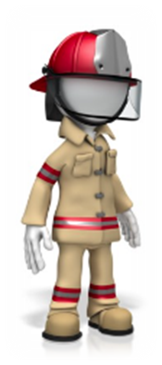
OBOWIĄZKI STRAŻAKA RATOWNIKA
Znać przepisy bhp, brać udział w szkoleniu oraz poddawać się egzaminom sprawdzającym;
Wykonywać prace zgodnie z przepisami i zasadami bezpieczeństwa i higieny pracy oraz stosować się do wydawanych poleceń i wskazówek przełożonych;
Dbać o należyty stan maszyn, urządzeń, narzędzi i sprzętu oraz porządek i ład w miejscu pracy/akcji;
Stosować środki ochrony zbiorowej, a także używać przydzielonych środków ochrony indywidualnej oraz odzieży i obuwia specjalnego, zgodnie z ich przeznaczeniem;
Poddawać się zaleconym badaniom lekarskim i stosować się do wskazań lekarskich;
Niezwłocznie zawiadomić przełożonego o zauważonym podczas działań ratowniczych wypadku przy pracy lub zagrożeniu i ostrzec innych strażaków;
Współdziałać z innymi oraz przełożonymi w wypełnianiu obowiązków dotyczących bezpieczeństwa i higieny pracy

Slide 8
Strażak ratownik ma prawo powstrzymać się od wykonywania pracy w razie gdy warunki pracy nie odpowiadają przepisom bezpieczeństwa i higieny pracy i stwarzają bezpośrednie zagrożenia dla zdrowia lub życia strażaka albo gdy wykonywana przez niego praca grozi takim niebezpieczeństwem innym osobom.
Strażak ratownik ma prawo po uprzednim zawiadomieniu przełożonego, powstrzymać się od wykonywania pracy wymagającej szczególnej sprawności psychofizycznej w przypadku, gdy jego stan psychofizyczny nie zapewnia bezpiecznego wykonywania pracy
i stwarza zagrożenie dla innych osób.

Slide 9
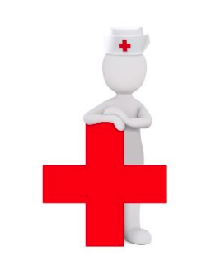
Profilaktyczna opieka lekarska
„Członek OSP biorący bezpośredni udział w działaniach ratowniczych ma prawo do okresowych bezpłatnych badań lekarskich”
Profilaktyczna opieka lekarska – podstawa prawna art. 10 pkt. 3 Ustawy z dnia 17 grudnia 2021 r. o ochotniczych strażach pożarnych;
Badania lekarskie strażaków ochotników przeprowadzane są na koszt urzędu gminy;
Każdy strażak ma obowiązek poddawać się wstępnym
i okresowym badaniom lekarskim i stosować się do wskazań lekarskich.

Slide 10
Zagrożenia i czynniki szkodliwe w czasie działań ratowniczych i ćwiczeń
Czynniki stwarzające zagrożenie dla zdrowia występujące w środowisku pracy dzielimy na:
Czynniki niebezpieczne:
to czynniki, których oddziaływanie na pracującego bezpośrednio prowadzi lub może prowadzić do urazu.
Są to np. elementy ruchome maszyn, ostre elementy urządzeń, zagrożenia porażenia prądem, poparzenia itp.
Czynniki szkodliwe:
to czynniki, których oddziaływanie na pracującego bezpośrednio prowadzi lub może prowadzić do schorzenia.
Czynniki uciążliwe:
To czynniki, których oddziaływanie na pracującego może spowodować złe samopoczucie lub nadmierne zmęczenie, nie powoduje jednak trwałego pogorszenia stanu zdrowia.
Są to np. czynniki fizyczne (hałas, mikroklimat itp.),czynniki chemiczne, czynniki biologiczne i czynniki psychofizyczne.

Slide 11
ZAGROŻENIA
Czynniki fizyczne:
– nadmierny hałas podczas akcji gaśniczych;
– wysoka temperatura panująca podczas pożaru;
– niska temperatura podczas akcji gaśniczych w okresie zimowym oraz ratowniczych w wodzie.
Czynniki chemiczne i pyły:
– niedobór tlenu oraz obecność tlenku węgla i innych produktów spalania
w powietrzu, w którym oddycha strażak;
– związki chemiczne występujące podczas katastrof chemicznych;
– gazy ulatniające się z nieszczelnych instalacji i zbiorników objętych pożarem;
– środki pianotwórcze i inne materiały (np. dezynfekcyjne).
Czynniki biologiczne:
– czynniki biologiczne powodujące choroby zakaźne, których źródłem mogą być ratowane osoby lub zwierzęta.
Czynniki ergonomiczne, psychospołeczne i związane z organizacją
pracy:
– odpowiedzialność za bezpieczeństwo, zdrowie i życie innych osób oraz
współpracowników;
– świadomość zagrożenia własnego zdrowia i życia;
– wydarzenia, których świadkiem jest strażak (stres pourazowy);
– praca w trybie dyżurowym (w tym praca nocna);
– nadmierny wysiłek fizyczny.

Slide 12
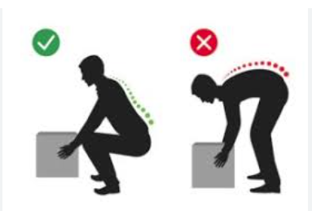
RĘCZNE PRACE TRANSPORTOWE
Podczas wykonywania ręcznych prac transportowych należy stosować się do kilku głównych zasad:
  stosować sprzęt pomocniczy w celu zmniejszenia obciążenia układu mięśniowo-szkieletowego,
  a w szczególności kręgosłupa
  unikać dużych skrętów i niepotrzebnego pochylania tułowia
  dążyć do tego, aby pozycja ciała była możliwie najbardziej zbliżona do naturalnej
  najkorzystniejszą wysokością, z której podnoszone są przedmioty, jest wysokość blatu stołu, wysokość ta powinna być dopasowana indywidualnie
  pole podstawy układu człowiek - przedmiot powinno być jak największe, ale nie powinno zwiększać obciążenia kończyn dolnych
  stosować odpowiednie sposoby podczas podnoszenia przedmiotów nietypowych,
  o dużych rozmiarach czy dużej masie
  przedmioty przenoszone powinny mieć uchwyty
  przedmioty o dużych rozmiarach i dużej masie powinny być przenoszone
  zespołowo z zachowaniem wszystkich ww. środków bezpieczeństwa i zaleceń
  dotyczących sposobów podnoszenia i przenoszenia przedmiotów

Slide 13
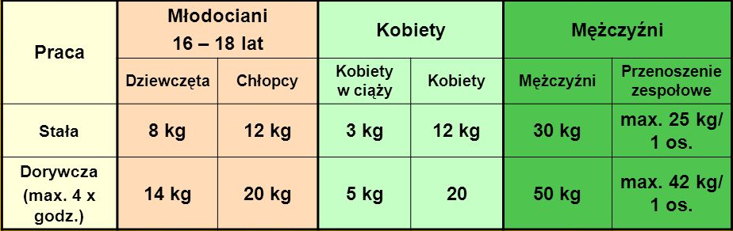
NORMY DŹWIGANIA CIĘŻARÓW

Slide 14

Urządzenia elektryczne
W czasie akcji ratowniczych, w których występuje możliwość porażenia prądem elektrycznym, należy ściśle współpracować z fachowym personelem technicznym w celu wyłączenia dopływu prądu elektrycznego do urządzeń i instalacji znajdujących się bezpośrednio na miejscu akcji.
Wyłączenia dopływu prądu elektrycznego przez służby ratownicze można dokonać:
Tylko przez wyłączenie oznakowanego wyłącznika głównego;
Przy urządzeniach elektrycznych w zakładach przemysłowych, energetycznych, podstacjach, transformatorach itp. Tylko z pomocą miejscowych elektryków, personelu pogotowia elektrycznego lub służby energetycznej;
Na liniach wysokiego napięcia lub sieci trakcyjnej przez zażądanie u właściwych organów przerwania dopływu prądu, ściśle współdziałając poprzez stanowiska koordynacji ratownictwa z ośrodkami dyspozycyjnymi tych organów;
W środkach komunikacji o napędzie elektrycznym, przez odciągnięcie pantografów od sieci lub odłączenie prądu z baterii akumulatorów;
Przy reklamach, neonach, dźwigach towarowo-osobowych, suwnicach itp. przez wyłączenie wyłączników.

Slide 15
Jeśli w czasie akcji ratowniczej nie udało się wyłączyć dopływu prądu elektrycznego, należy przyjąć zasadę, że:
Każde urządzenie i instalacja elektryczna, w tym każdy przewód lub kabel, mogą znajdować się pod napięciem;
Urządzeń elektrycznych, instalacji nie wolno dotykać, zrywać lub przecinać.
Do gaszenia urządzeń znajdujących się pod napięciem zabrania się stosowania środków gaśniczych mających zdolność przewodzenia prądu elektrycznego.

Slide 16
Wymagania BHP podczas ćwiczeń i szkoleń
Nie można dopuścić do ćwiczeń i akcji strażaka, który:
nie posiada aktualnych badań lekarskich
nie posiada ważnego szkolenia w dziedzinie bhp
narusza postanowienia regulaminów, instrukcji, przepisów i zasad bhp, neguje polecenia
i wskazówki przełożonych oraz zgłasza zły stan zdrowia
znajduje się pod wpływem alkoholu
Strażak nie może być dopuszczony do wykonywania ćwiczeń lub szkoleń bez środków ochrony indywidualnej oraz bez przeszkolenia go w ich użyciu.
Strażak uczestniczący w ćwiczeniach lub szkoleniach niezwłocznie zgłasza prowadzącemu odniesione obrażenia oraz zauważone zagrożenie dla życia lub zdrowia

Slide 17
WYPADEK W SŁUŻBIE
Wypadkiem przy pracy jest zdarzenie, które spełnia jednocześnie cztery warunki :
nagłe zdarzenie,
​​​​​​​ wywołane przyczyną zewnętrzną,
​​​​​​​ powodujące uraz lub śmierć,
które nastąpiło​​​​​​​ w związku z pracą:
podczas lub w związku z wykonywaniem przez pracownika zwykłych czynności lub poleceń przełożonych,
podczas lub w związku z wykonywaniem przez pracownika czynności na rzecz pracodawcy, nawet bez polecenia,
w czasie pozostawania pracownika w dyspozycji pracodawcy w drodze między siedzibą pracodawcy a miejscem wykonywania pracy.
Zdarzenie nagłe: natychmiastowe wystąpienie przyczyny zewnętrznej, która wywołuje określony skutek, np. upadek z wysokości, wypadek samochodowy; z orzecznictwa sądowego wynika, że nagłość zdarzenia musi wystąpić w czasie nie dłuższym niż jedna dniówka robocza.
Przyczyna zewnętrzna: nie wynika z wewnętrznych uwarunkowań pracownika, np. choroby; przyczyna zewnętrzna to przykładowo: działania osoby trzeciej, maszyna; przyczyna zewnętrzna może składać się z kilku przyczyn.
Związek z pracą: podczas lub w związku z wykonywaniem przez pracownika czynności na rzecz pracodawcy, nawet bez polecenia, w czasie pozostawania pracownika do dyspozycji zakładu pracy w drodze między siedzibą zakładu pracy, a miejscem świadczenia pracy.
Skutkiem jest uraz lub śmierć: uszkodzenie tkanek ciała lub narządów pracownika w wyniku zadziałania czynnika zewnętrznego np.: skaleczenia, amputacje, zatrucia.

Slide 18
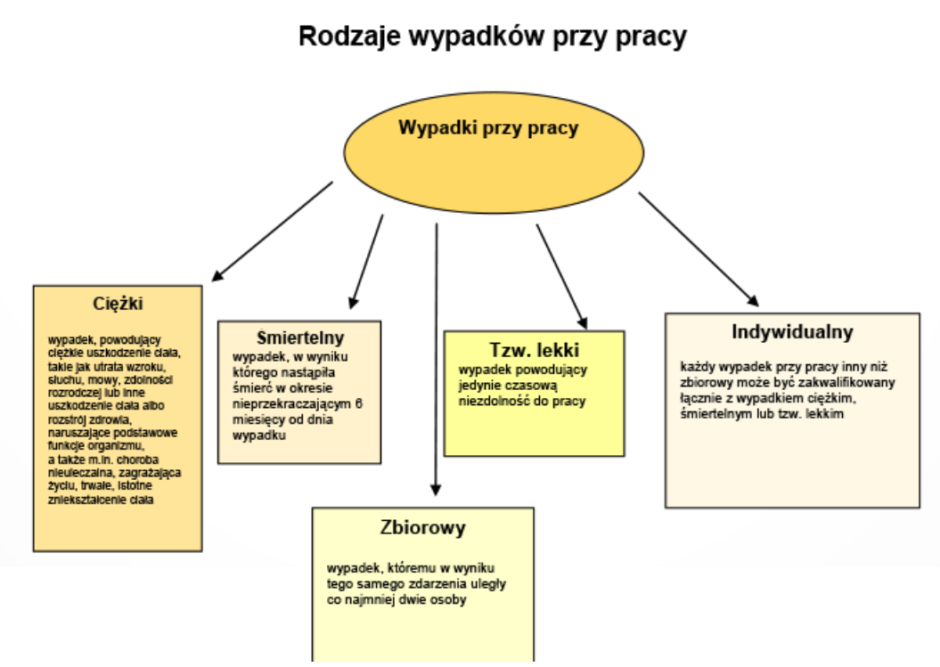

Slide 19
Wypadek w drodze do/z pracy
Za wypadek w drodze do pracy lub z pracy uważa się nagłe zdarzenie wywołane przyczyną zewnętrzną, które nastąpiło w drodze do lub z miejsca wykonywania zatrudnienia lub innej działalności stanowiącej tytuł ubezpieczenia rentowego, jeżeli droga ta była najkrótsza i nie została przerwana (art. 57b ust. 1 ustawy z dnia 17 grudnia 1998 r. o emeryturach i rentach z Funduszu Ubezpieczeń Społecznych).

Slide 20
Postępowanie powypadkowe
W razie wypadku poszkodowany powinien NIEZWŁOCZNIE, jeżeli pozwala na to jego stan zdrowia i okoliczności, zawiadomić o wypadku bezpośredniego przełożonego.
Bezpośredni przełożony strażaka, który uległ wypadkowi, niezwłocznie zawiadamia o tym fakcie KDRa a on kierownika jednostki organizacyjnej poprzez Stanowisko Kierowania Komendanta Powiatowego (SKKP). Natomiast poszkodowany niezwłocznie udaje się na SOR.
Poszkodowany po stwierdzeniu urazu przez lekarza informuje bezpośredniego przełożonego o rodzaju urazu
Bezpośredni przełożony (KDR) po uzyskaniu informacji o urazie sporządza meldunek o wypadku.
SKKP w Ustroniu po konsultacji z pracownikiem służby BHP wysyła meldunek o wypadku do SKKW w Katowicach.
Wyznaczona przez Komendanta Powiatowego PSP osoba powołuje komisję powypadkową która przygotowuje dokumentację powypadkową

Slide 21
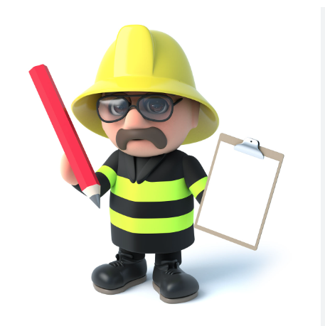
BHP PODCZAS DZIAŁAŃ RATOWNICZYCH

Slide 22
Zachowanie się strażaka podczas alarmu
Od momentu ogłoszenia alarmu do wyjazdu samochodu pożarniczego ze strażnicy (remizy), mogą
się zdarzyć niebezpieczne wypadki spowodowane często zaniedbaniem lub lekceważeniem przepisów.
Wielu niebezpieczeństw można uniknąć stosując poniższe zasady:
1. Teren wokół strażnicy, a szczególnie przy bramach wyjazdowych, wejściach powinien być:
utwardzony, równy i niezatarasowany. W okresie zimowym odśnieżony i posypany piaskiem.
2. Wieczorem i w nocy strażak, który pierwszy przybył na alarm do remizy, powinien niezwłocznie
włączyć oświetlenie zewnętrzne.
3. Strażak otwierający bramy wyjazdowe powinien je zabezpieczyć przed samoistnym
zamknięciem.
4. Nie należy w żadnym wypadku ustawiać się przed lub za samochodem pożarniczym lub innym
środkiem transportowym. Strażacy zgłaszający się alarmowo powinni zajmować swoje pozycje
wzdłuż boków pojazdu pożarniczego.
5. Odzież ochronna oraz uzbrojenie osobiste (środki ochrony indywidualnej) powinny znajdować
się w ustalonych miejscach, np. na wieszakach, regałach lub ułożone w kabinie załogi.
6. Pierwszą czynnością strażaka po przybyciu do strażnicy jest włożenie indywidualnych środków
ochrony.
7. W garażu lub pomieszczeniu na sprzęt należy bezwzględnie przestrzegać zakazu używania ognia
otwartego lub palenia tytoniu.
8. Przed zajęciem miejsca w samochodzie pożarniczym lub przystosowanym do tego celu innym
pojeździe, do obowiązków strażaków, pełniących poszczególne funkcje w sekcji, należy
sprawdzenie kompletności sprzętu i jego zabezpieczenie w czasie transportu.
9. Sprzęt, nieprzewidziany normatywami, nie może znajdować się w kabinie załogi.

Slide 23
Zajęcie miejsc w środkach transportu
1. W żadnym wypadku nie można dopuścić do tego, aby w składzie sekcji znaleźli się członkowie młodzieżowych drużyn pożarniczych lub osoby przypadkowe.
2. W kabinie załogi nie może znajdować się więcej osób niż jest w niej miejsc stałych.
3. W kabinie kierowcy może znajdować się wyłącznie kierowca i dowódca sekcji.
4. Jeżeli warunki lokalowe strażnicy uniemożliwiają bezpieczne zajęcie miejsc w pojazdach,
czynność tę należy wykonać poza budynkiem strażnicy, w miejscu zapewniającym bezpieczeństwo.
5. Zajęcie miejsc odbywa się w kolejności ustalonej regulaminem sekcji, w przypadku jego
nieopracowania strażacy zajmujący środkowe miejsca w kabinie wsiadają jako pierwsi, a na końcu
ci, którzy mają miejsca przy drzwiach.
6. Dowódca pierwszej roty odpowiedzialny jest za właściwe zachowanie się strażaków w kabinie
załogi. Po stwierdzeniu normatywnej ilości strażaków w kabinie i stwierdzeniu zamknięcia drzwi,
melduje dowódcy gotowość do odjazdu.
7. Jako ostatni zajmuje miejsce dowódca sekcji, który wydaje rozkaz Wyjazdu kierowcy, po
upewnieniu się, że wszystkie drzwi pojazdu są zamknięte i otrzyma potwierdzenie dowódcy I roty o
gotowości załogi do wyjazdu.

Slide 24
Zachowanie się strażaków w czasie jazdy do zdarzenia
W czasie jazdy nie wolno:
- wskakiwać lub wyskakiwać z pojazdu,
- stać na stopniach, błotnikach lub na dachu pojazdu (zbiorniku wody),
- otwierać drzwi kabiny,
- wychylać się przez okna kabin,
- palić tytoń,
- rozmawiać z kierowcą,
- wychylać się z luku do działka wodnego,
- opuszczać kabinę załogi bez wyraźnego rozkazu dowódcy sekcji.
Kierowca korzysta z uprawnień przysługujących pojazdom uprzywilejowanym z tym, że szybkość pojazdu powinna gwarantować pełne bezpieczeństwo ludzi i sprzętu, niedopuszczalnym jest ponaglanie kierowcy do zwiększenia prędkości jazdy, natomiast zmniejszenie jej w razie lekceważenia niebezpieczeństwa przez kierowcę jest obowiązkiem dowódcy. W drodze powrotnej,
z akcji, kierowcę obowiązują wszystkie przepisy wynikające z ,,Prawa o ruchu drogowym”

Slide 25
Podstawowe zasady bezpiecznej pracy strażaków podczas akcji gaśniczej
W czasie trwania akcji gaśniczej podstawowym zadaniem jest osiągnięcie celu taktycznego przy
maksymalnie zachowanym bezpieczeństwie strażaków.
1. Stosować obuwie i sprzęt ochronny oraz wykorzystywać zasłony naturalne i sztuczne w celu zmniejszenia oddziaływania wysokiej temperatury i płomieni.
2. Unikać prowadzenia linii wężowych w sposób utrudniający poruszanie się po drogach, dojściach do stanowisk gaśniczych. Pionowo prowadzone linie wężowe należy zabezpieczyć w sposób uniemożliwiający ich przemieszczanie i zsuwanie się:
- wzdłuż ulic i dróg węże należy układać na ich skraju (przy krawężnikach, poboczu),
- na klatkach schodowych przy ścianie klatek lub pionowa w przestrzeni pomiędzy biegami schodów,
- linia wężowa ułożona w poprzek drogi, ulicy musi być zabezpieczona mostkami przejazdowymi, a użytkownicy drogi muszą, być ostrzegani o powstałym zagrożeniu (oznakowanie drogi, kierowanie ruchem),
- linię gaśniczą po drabinie należy prowadzić w środku rozstawu bocznic drabiny z jednoczesnym jej zabezpieczeniem przed zsunięciem i odciążeniem rąk prądownika,
- unikać wnoszenia odcinków węży na wyższe kondygnacje, jeżeli istnieje możliwość wciągnięcia linii wężowej przy użyciu linek,
- budowa i prowadzenie linii wężowych winna odbywać się na sucho,
- połączenia odcinków węży łącznikami z nasadami i armaturą wodno - pianową należy wykonać dokładnie w sposób uniemożliwiający ich rozłączenie
3. Stojaki i klucze hydrantowe należy oznakować ukośnymi biało - czerwonymi pasami. W porze nocnej użytkowane studzienki hydrantowe należy dodatkowo oznakować pulsującym pomarańczowym światłem.

Slide 26
Podstawowe zasady bezpiecznej pracy prądownika:
- nie wolno napełniać linii gaśniczej wodą bez wyraźnego polecenia lub sygnalizacji prądownika,
- zabrania się gwałtownie zamykać i otwierać dopływ wady do linii wężowych,
- zabronione jest gwałtowne zwiększanie ciśnienia wody w liniach wężowych,
- podając środki gaśnicze należy pamiętać o ich właściwościach fizykochemicznych, zaletach i przeciwwskazaniach podczas gaszenia różnych materiałów palnych,
- operując prądami wody należy zwracać baczną uwagę na innych uczestników akcji gaśniczej znajdujących się w ich zasięgu,
- kierować prądy wody w ten sposób, aby nie dopuścić do zniszczenia lub zawalenia osłabionych przez ogień elementów konstrukcji budynku.
Wykonując zadania ratowniczo - gaśnicze na wysokości należy stosować poniższe zasady:
- prądownik powinien zabezpieczyć się za pomocą zatrzaśnika, a linię gaśniczą przy użyciu podpinki,
- na drabiny, podnośniki nie wolno wchodzić bez uzbrojenia osobistego,
- gdy nie występuje bezpośrednie oddziaływanie temperatury, dymu drabinę należy opierać tak, aby co najmniej trzy szczeble wystawały ponad krawędź, np. dachu, parapetu okna,
- podczas wykonywania zadań w złych warunkach atmosferycznych, w miejscach oblodzonych, mokrych i stromych należy stosować wszelkie dostępne sposoby zabezpieczeń, których podstawowym elementem powinny być szelki ratownicze,
- wszystkie przedmioty i materiały uniemożliwiające wejście, np. przez okno do pomieszczenia,
należy wsuwać do jego wnętrza, zachowując szczególną ostrożność przy wybijaniu szyb

Slide 27
Każda osoba pracująca w strefie zadymionej powinna być wyposażona w sprawnie działający
sprzęt oświetleniowy.
.
Strażacy, wykonujący zadania w pomieszczeniach zadymionych piwnic, kanałów, studni i innych
o skomplikowanym układzie komunikacyjnym, powinni mieć zapewnioną gwarancję niezwłocznej pomocy.
o
Przerwanie pracy i wyjście roty (patrolu) ze strefy gazów toksycznych, zadymienia poza decyzją dowódcy może nastąpić w szczególności, w razie:
- wystąpienia złego samopoczucia uczestników akcji,
- stwierdzenia uszkodzeń izolacyjnego sprzętu ochrony dróg oddechowych,
- naruszenia rezerwy tlenu lub powietrza niezbędnego na czas powrotu
.
Gdy sytuacja nie pozwala na zwłokę ze względu na konieczność ratowania ludzi albo możliwość gwałtownego rozprzestrzeniania się pożaru, a stężanie dymów, gazów jest nieznaczne, dopuszcza się wprowadzenie do pomieszczeń zadymionych osób niezabezpieczonych izolacyjnym sprzętem ochrony dróg oddechowych. W okolicznościach tych należy:
- oddymić i przewietrzyć pomieszczenia,
- posuwać się w pozycji schylonej ku podłodze, jeśli dym unosi się ku górze.
W przypadku, gdy nie udało się wyłączyć dopływu energii elektrycznej, należy przyjąć zasadę,
że:
- każde urządzenie i instalacja elektryczna, w tym każdy przewód lub kabel mogą znajdować się
pod napięciem,
- urządzeń elektrycznych, instalacji nie wolno dotykać, usuwać, zrywać. Może to nastąpić z zachowaniem przepisów o postępowaniu z urządzeniami elektrycznymi pod napięciem.
Należy pamiętać, że niedocenienie lub lekceważenie źródeł zagrożeń, braki w taktycznym i operacyjnym wyszkoleniu, brawura, obniżają efektywność działań i zmniejszają bezpieczeństwo ludzi.

Slide 28
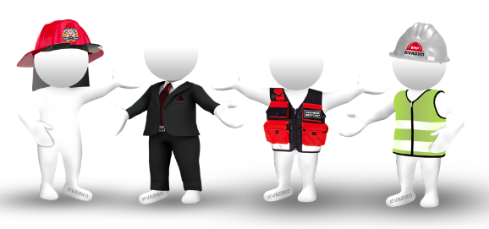

Dziękuję wszystkim za udział w szkoleniu z zakresu Bezpieczeństwa i Higieny Pracy (BHP). Celem tego szkolenia było nie tylko przekazanie wiedzy, ale także podkreślenie znaczenia bezpieczeństwa podczas wykonywania naszych zadań ratowniczych.
Dzięki zdobytej wiedzy i umiejętnościom jesteście lepiej przygotowani do radzenia sobie w trudnych sytuacjach oraz do ochrony siebie i naszej społeczności. Pamiętajmy, że bezpieczeństwo nas wszystkich jest priorytetem podczas działań.
Dziękuję za zaangażowanie i gotowość do nauki.
Razem możemy działać jeszcze skuteczniej i bezpieczniej.

